Slide 1
Môže Machine Learning zachrániť budúcu úrodu vína?
Vyzerá, že áno!
Name: Stanislav Hrivňak

Slide 2
Agenda
Definícia problému – ochorenie ESCA
Machine Learning vs. Deep Learning - je to to isté?
Ukážka kódu riešenia (Python) pre „klasický“ Machine learning
Ukážka kódu riešenia (Python) pre Deep learning
Ukážka implementácie mobilnej aplikácie a Flask aplikácie mapy výskytu
Vízia budúcnosti

Slide 3
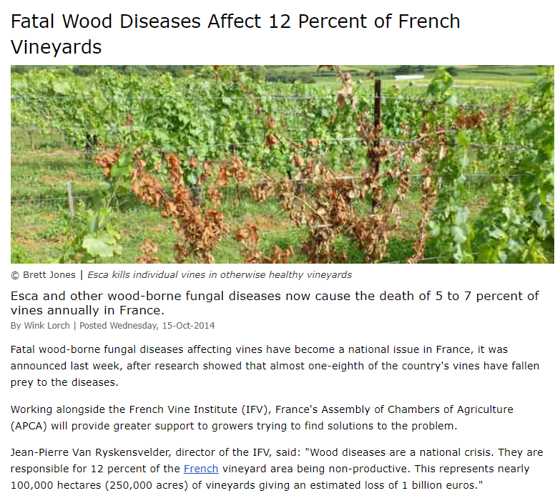
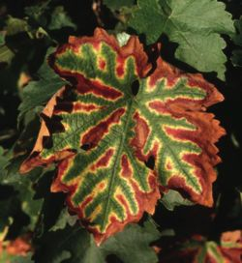
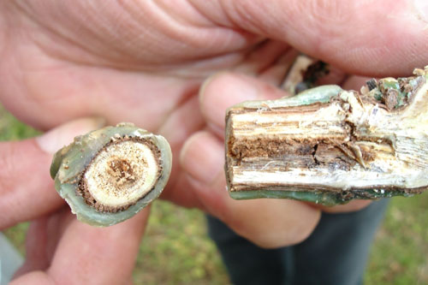
ESCA – choroba 21. storočia vo vinárstve

Slide 4
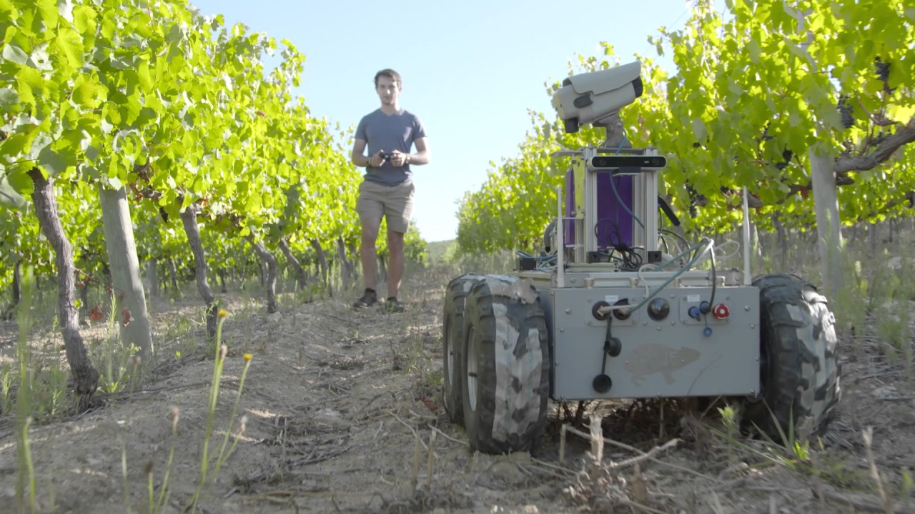
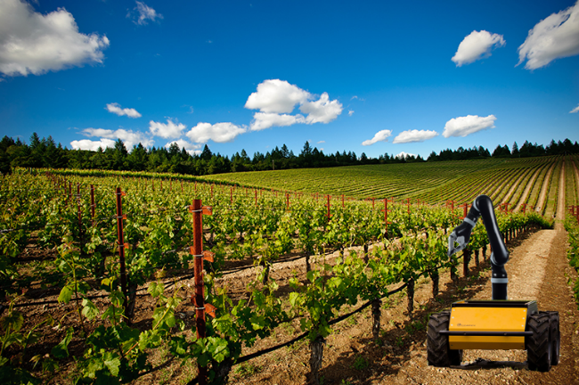
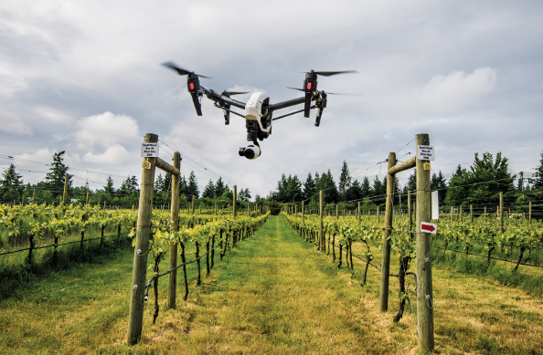
Náznaky riešení

Slide 5


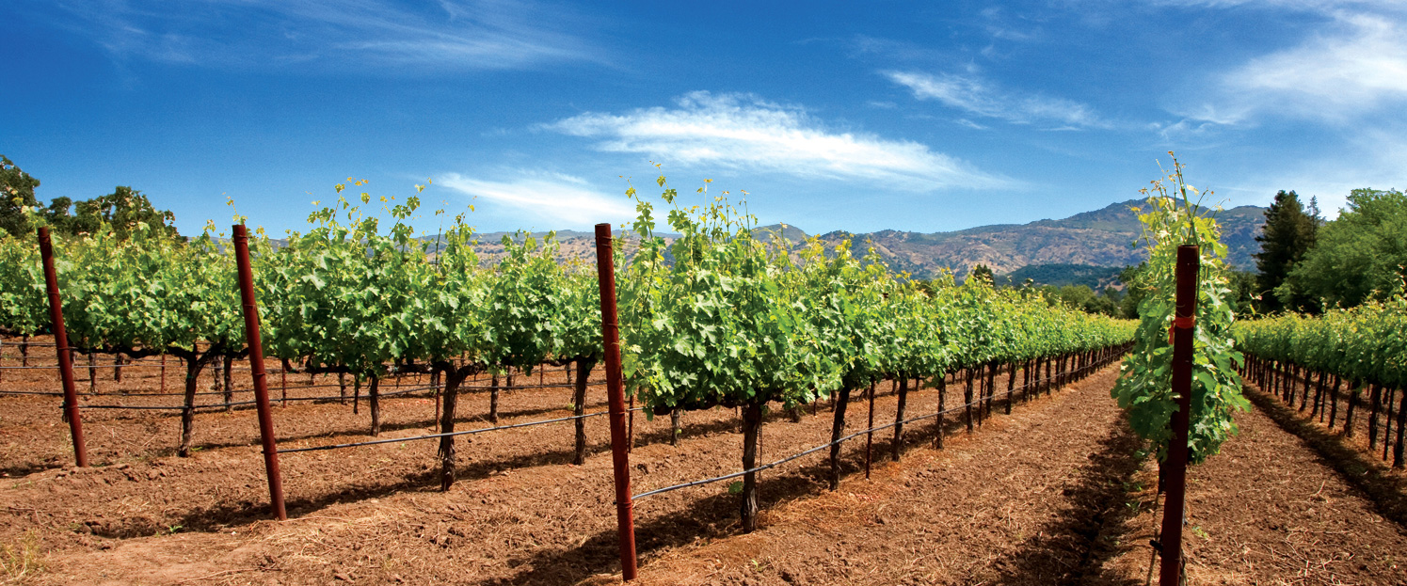
Hackathon: “Save the vineyard!”

Slide 6
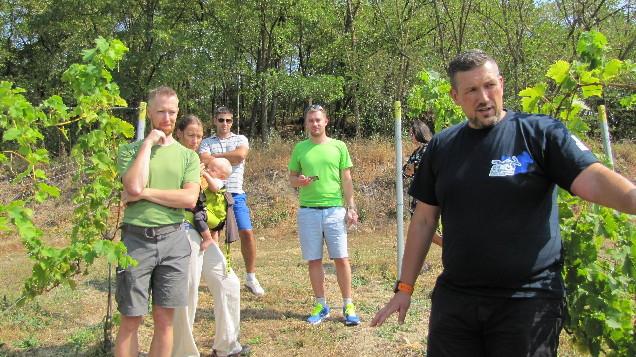
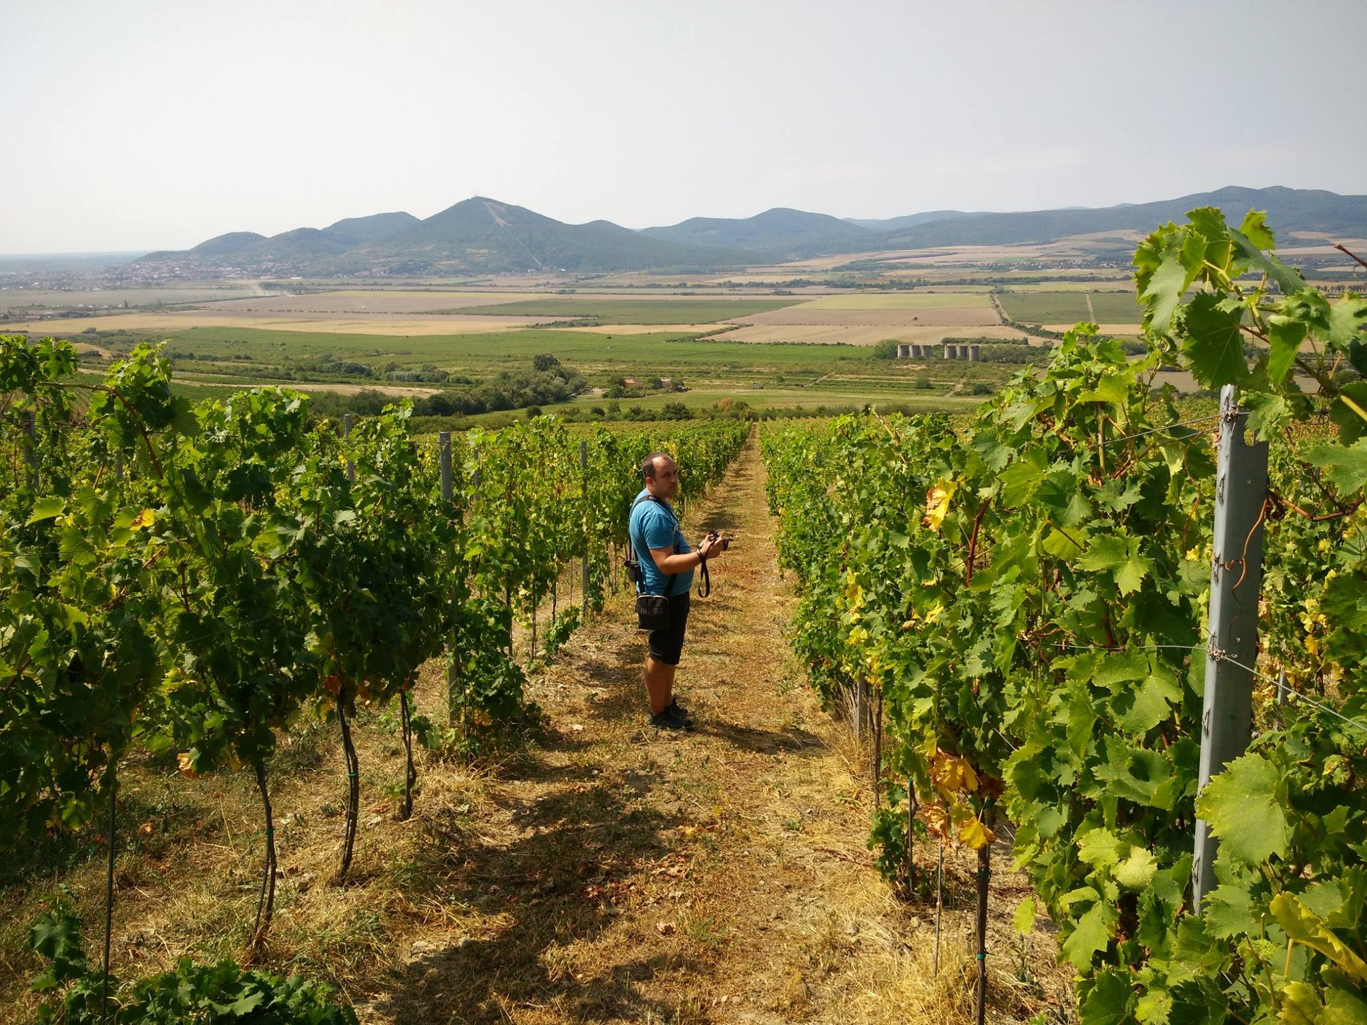
Dataset vytvorený priamo vo vinici

Slide 7
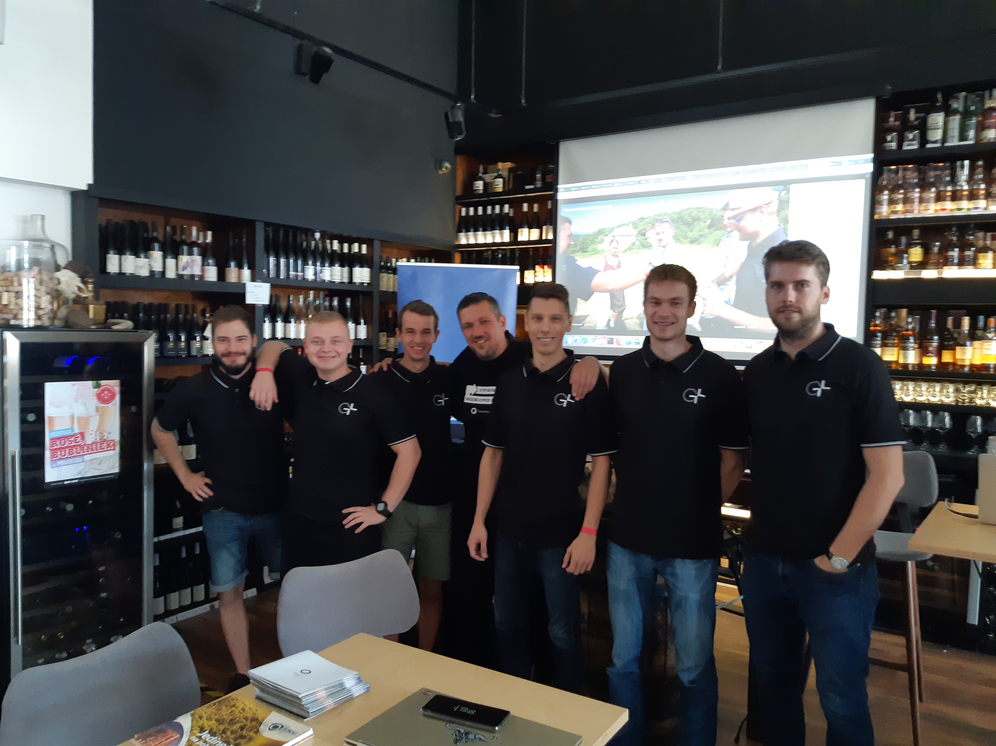
Členovia víťazného tímu ☺

Slide 8
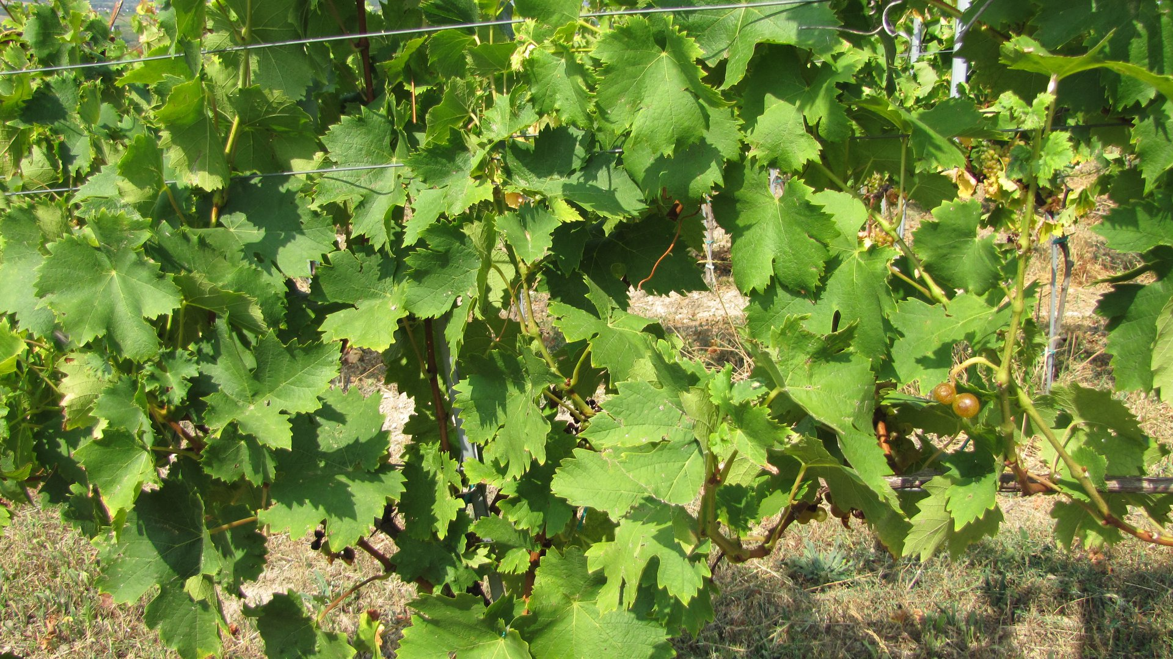

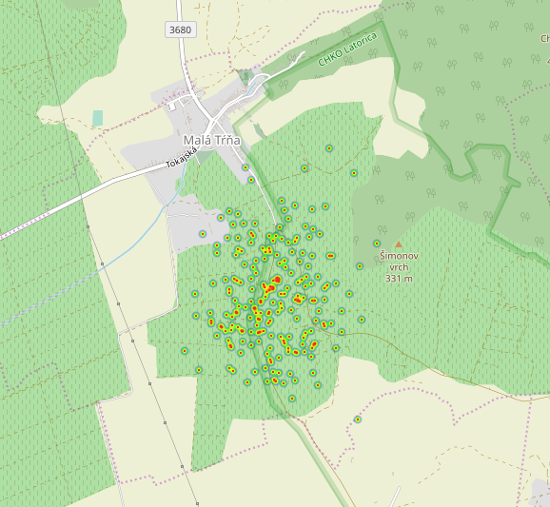

Overview nášho PoC riešenia
Zdravý
Esca
Suchý
ML engine

Slide 9





Použité technológie
Zdravý
Esca
Suchý
ML engine

Slide 10
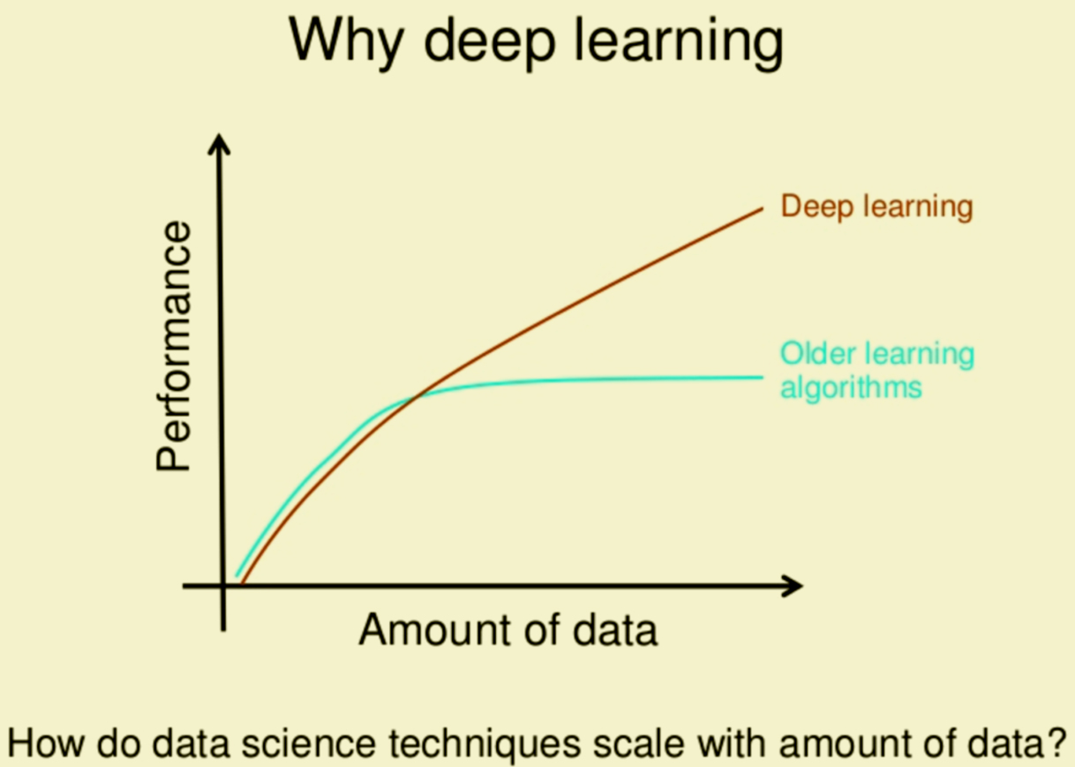
Machine Learning
Deep Learning
„Ručný“ feature engineering – potrebný data preprocessing
Hardwarovo menej náročné (CPU,RAM)
Na tréning stačí aj menej dát
Menej komplexné modely – limitovanejšia performance
Zvyčajne dobre interpretovateľné
Automatický feature engineering – možnosť „surovejších“ dát
Hardwarovo viac náročné (CPU/GPU,RAM)
Na tréning potrebuje veľa dát
Komplexnejšie modely - v mnohých úlohách lepší performance
Zvyčajne ťažké na interpretáciu

Slide 11
Ukážka kódu pre Machine Learning riešenie

Slide 12
Ako sa to naučiť
Machine Learning course (Andrew Ng - Coursera)
https://www.coursera.org/learn/machine-learning
CS 229 – Machine Learning (Stanford)
https://www.youtube.com/playlist?list=PLA89DCFA6ADACE599
Deep Learning specialization (Andrew Ng)
https://www.coursera.org/specializations/deep-learning

Slide 13
Ukážka kódu pre Deep Learning riešenie

Slide 14
Použité technológie
Zdravý
Esca
Suchý
ML engine

Slide 15
Mobile app + Flask web app ukážka

Slide 16
Vízia do budúcnosti
Získať väčší dataset fotiek
Pretrénovať modely na väčšom datasete
Prejsť od mobilu k robotovi

Slide 17
Thank you
Spolupracovali: Daniel Kuchta, Ondrej Palkoci, Jozef Bujňák, Šimon Mackovjak, Michal Bavlšík

